Slide 1



Всероссийский урок экологии
« Экология и культура- будущее России»
Подготовила и провела учитель биологии МБОУ
« Городецкая СОШ» Кабанова Татьяна Леонидовна

Slide 2
Цель мероприятия:
дать представление о перспективах развития человечества, помочь учащимся понять, что такое экология сегодня, какое значение имеет экология в современном обществе и какую роль играет в жизни каждого, в жизни нашей страны и мира;
содействовать формированию у школьников представлений об экологической культуре и связанной с ней активной жизненной позиции;
обратить внимание каждого школьника на необходимость «жить в мире с окружающим миром»;
побудить школьников к размышлению об экологическом и личностном смысле сохранения культурного и биологического разнообразия страны, региона, своей местности;
необходимости для этого совместных усилий людей разных национальностей, поколений, религий, их желания и умения договариваться о сотрудничестве в решении общих экологических проблем.

Slide 3
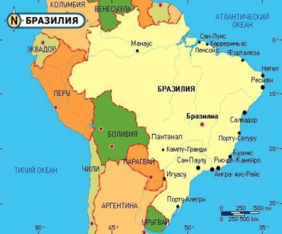
Задачи:
Обратить внимание учащихся:
проблемы взаимодействия человека с окружающей средой (загрязнение воздуха, воды, почвы, рукотворные лесные пожары, проблемы отходов, энергетические и сельскохозяйственные проблемы России и мира и др.) - проблемы современной России;
то, что «природа - идеальный мир» (гармония природы, сбалансированность природных процессов «так было, есть и должно быть всегда!»);
культуру как способ взаимодействия человека с природой - как сценарий будущего России
В1992г. В Рио-де-Жанейро (Бразилия) по инициативе
Организации Объединенных Наций представители
большинства стран (193 из 210) мира приняли
«Декларацию Рио-де-Жанейро по окружающей среде и
развитию».

Slide 4
на основе анализа разных источников информации объяснять взаимосвязь биологического и культурного разнообразия;
- высказывать свое личное мнение о роли биологического и культурного разнообразия для устойчивого развития России и благополучия каждого ее гражданина; о роли культурного обмена, совместных действий, умений договариваться в решении экологических проблем страны;
- сформировать первичное представление о сущности умения договариваться и применить его при составлении общего для коллектива класса документа «Наша экологическая Хартия».

Slide 5

2013 год – год охраны окружающей среды
(Указ Президента Российской Федерации от 10 августа 2012 г № 1157)
Природа – это дом, в котором мы живем,
И в нем шумят леса, текут и плещут реки.
Под небом голубым , под солнцем золотым,
Хотим мы в доме том жить вовеки.
Природа – это дом, украшенный трудом,
Ты знаешь ли, ответь, ответь такому дому цену?
Что будет, если в нём крыша под огнем,
Что будет, если в нем сломаем стены?
Природа – это дом, в котором день за днём
Растут цветы и хлеб, кругом смеются дети.
И этот дом и смех – один, один на всех,
Другого дома нет на целом свете.

Slide 6
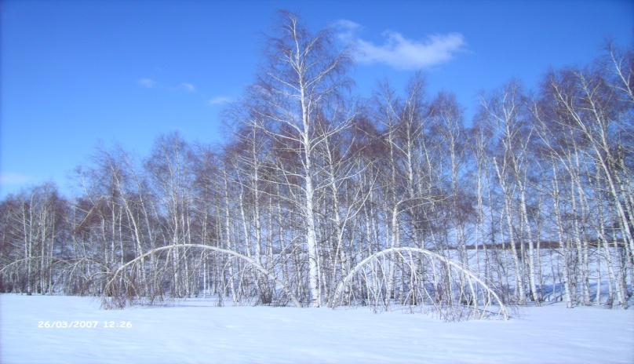
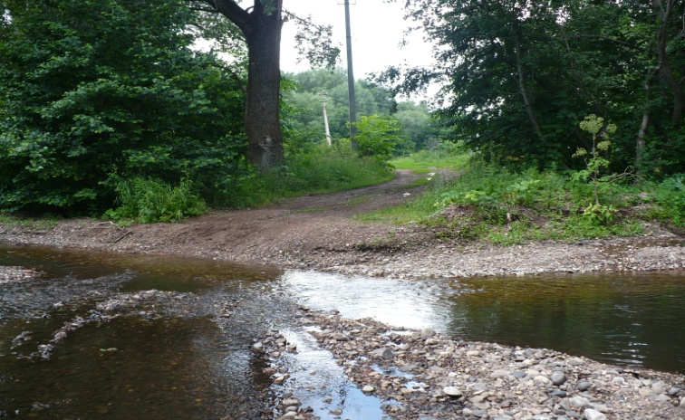
                Что такое экология?
                Экология – это наука о жизни в окружающем мире, об искусстве жить красиво в гармонии с природой
Сегодня нас более 7 миллиардов человек, понятно, что мы не можем развиваться без вмешательства в природные процессы. Нам необходимы природные ресурсы как никогда, ведь с каждым годом потребности человечества только растут. Человечество может и должно развиваться, но может ли оно развиваться, не обращая внимания на окружающий мир? Если мы (человечество) увеличиваем свои потребности не в соответствии с законами природы, то природа поставит свои ограничения.
Родина нас окружила
Дивной своей красотой,
Родина нам подарила
Воздух степной и лесной,
Берег крутой с быстрой рекой,
Синее небо над головой.

Slide 7
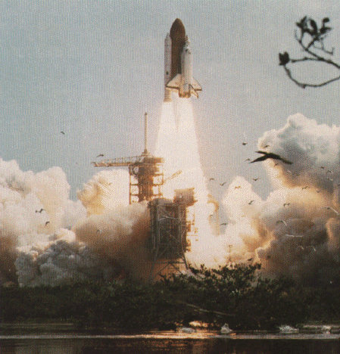
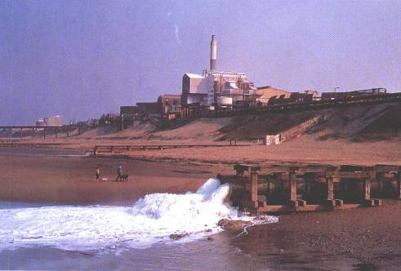
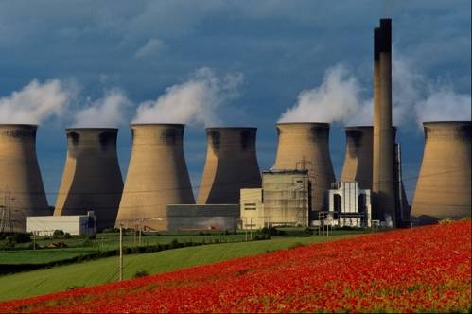
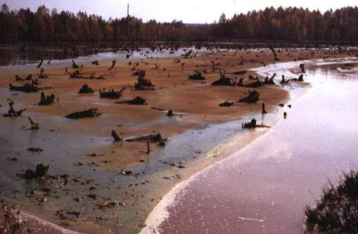
Экологические проблемы
  Катастрофическое загрязнение окружающей среды.
  Снижение биоразнообразия
  Глобальное потепление
  Озоновые дыры
  Обеспечение человечества ресурсами, исчерпание нефти, природного газа, пресной воды, древесины, цветных металлов
  Здоровье
  Земельные ресурсы
  Климат
  Опустынивание
  Горные районы
  Лесные ресурсы
  Полярные районы
  Экосистемы

Slide 8
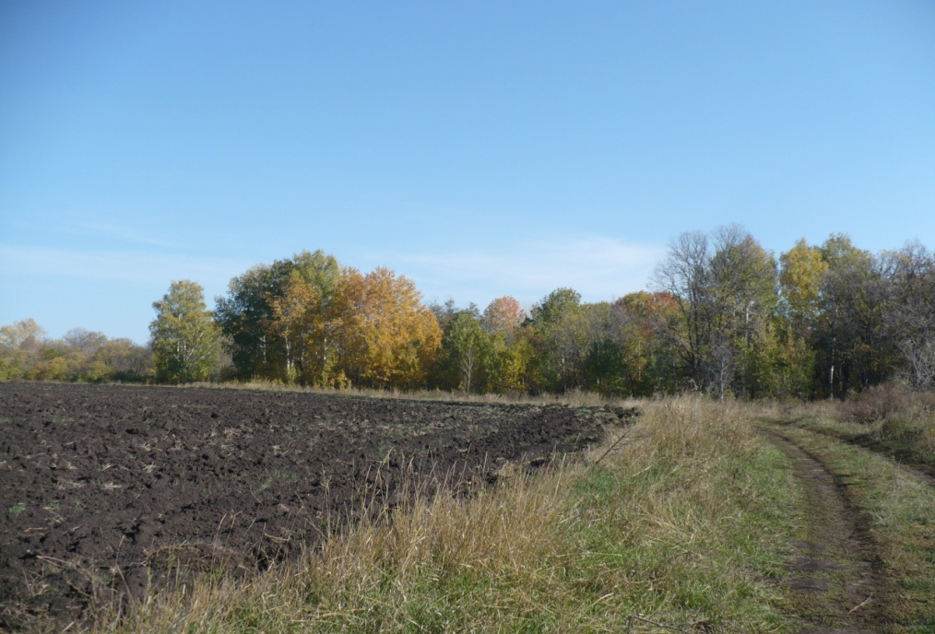
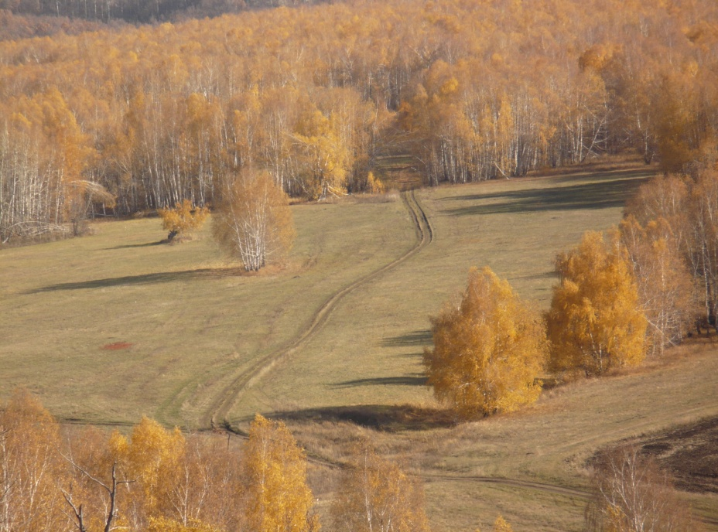
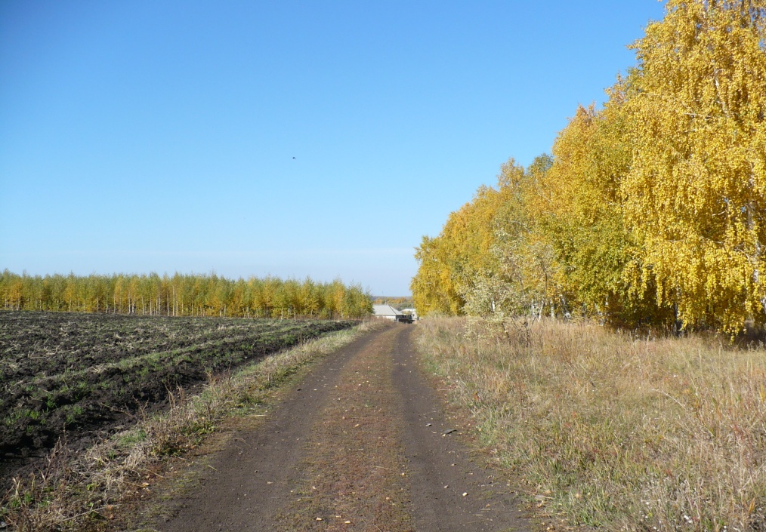
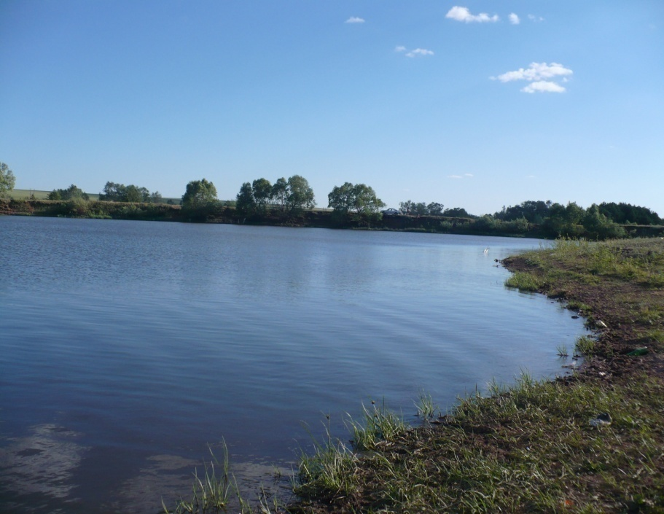
Окрестности села Городки

Slide 9
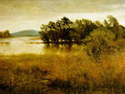

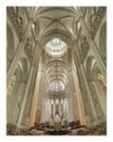
Культура
Чтобы вписать свою деятельность в природные процессы, необходимы не только знания , но и культура.
Культура – это характеристика человеческой деятельности
Это система исторически развивающихся надбиологических программ человеческой деятельности, поведения и общения, выступающих условием воспроизводства и изменения социальной жизни во всех ее основных проявлениях
Культура -как достижения человечества.
Живопись
Музыка
Архитектура

Slide 10
Будущее России
мы ничего не делаем, проблемы продолжают усугубляться, и мы продолжаем ничего не делать. Но такой сценарий нас не устраивает.
мы ищем практические пути решения и решаем проблемы. Этот сценарий нас устраивает, но мы должны понимать, что существующие и все возникающие экологические проблемы легко не решаются.
Мы не можем решить эти проблемы по одиночке. Они решаются только сообща, но хотя бы маленький шаг на пути к решению экологических проблем должен сделать каждый из НАС.

Slide 11

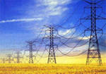


Что может делать каждый из нас в отдельности, и что мы можем сделать вместе?
Разумно, экономно, без излишеств использовать природные ресурсы.
ВОДУ
ЭЛЕКТРИЧЕСТВО
ТЕПЛО
ТОПЛИВО

Slide 12
Для достижения единой цели- мы должны одинаково понимать, что делать.
Необходимо вырабатывать общие правила, таковыми может стать Хартия земли.
Уважать Землю и жизнь во всём её многообразии.
Заботиться о живом сообществе, относиться к нему с пониманием, состраданием.
Сохранять богатство и красоту Земли для настоящего и будущих поколений.
Защищать и сохранять целостность экосистем Земли, уделяя особое внимание биологическому разнообразию и природным процессам поддержания жизни
Развивать исследования в области экологической устойчивости и осуществлять открытый обмен информацией и её повсеместное применение на практике

Slide 13
Экологическая целостность
Защищать и сохранять целостность экосистем Земли, уделяя особое внимание биологическому разнообразию и природным процессам поддержания жизни
Развивать исследования в области экологической устойчивости и осуществлять открытый обмен информацией и её повсеместное применение на практике
Социальная и экономическая справедливость Следить за тем, чтобы экономическая деятельность и экономические институты на всех уровнях способствовали развитию человека справедливым и устойчивым образом
Рассматривать искоренение нищеты как этический и экологический императив

Slide 14
Принципы Хартии Земли:
Хартия – это публичный документ, декларация, заявление, результат общей договоренности о целях и принципах совместных действий.
Уважать Землю и жизнь во всем её многообразии.
Создавать культуру толерантности, ненасилия и мира.
Осознавать, что мир — это одно целое, которое держится на уважении к себе, другим людям, другим культурам, другой жизни, Земле и ко всему огромному единству, частью которого мы являемся.
Нам выбирать – всеобщее партнерство для поддержки друг друга и обеспечения жизни на планете или угроза исчезнуть вместе со всем многообразием жизни.
Обеспечивать взаимопонимание и сотрудничество между всеми нациями и людьми. Не допускать насильственное разрешение конфликтов, мирно решать экологические проблемы и другие спорные вопросы.

Slide 15
Результатом урока будет составленный классом документ «НАША ЭКОЛОГИЧЕСКАЯ ХАРТИЯ».
Мы, учащиеся 10,11классов, понимая, что
- биологическое разнообразие России – наше общее богатство, это достояние России, охранять его – дело совести каждого из нас;
- важно сохранять разнообразие растений и животных, не зависимо от их пользы для нас, и среду их обитания;
- для сохранения нашего природного наследия необходимо изучать науку и культуру нашей многонациональной Родины;
- важно бережно относиться к культуре своего народа и ценить другие культуры, не допускать неуважительное отношение к ним;
- людям разных народов надо научиться действовать вместе, чтобы сохранить природное и культурное наследие страны.

Slide 16
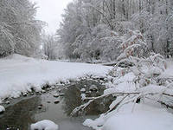
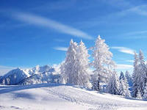
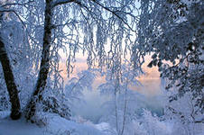
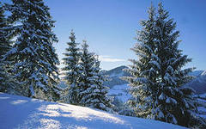
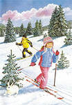

На нашем шарике земном,
Где мы родились и живём,
Где в травах летняя роса
И голубые небеса,
Где в синем море толстый кит –
Большой как дом на волнах спит,
Не разрушайте этот мир девчонки и мальчишки
Иначе эти чудеса
Останутся лишь в книжке

Slide 17
Экологические даты и праздники:
Международный День Земли (22 апреля)
День работников леса (18 сентября)
Международный день защиты озонового слоя
(16 сентября)
День птиц (1 апреля)
Народно-фольклорный праздник Сороки (22 марта)
Народный праздник Иван Купала (7 июля)
Всемирный день по борьбе с опустыниванием и
обезвоживанием (17 июня)
Всемирный день окружающей среды (5 июня)
Всемирный день туризма (27 сентября)
Всемирный День животных (4 октября).

Slide 18


О, человек! Прислушайся к планете!
Послушай пульс и сердце у Земли.
Она больна и стонет, словно ветер,
И просит нас: "Спаси и сохрани!".

Slide 19
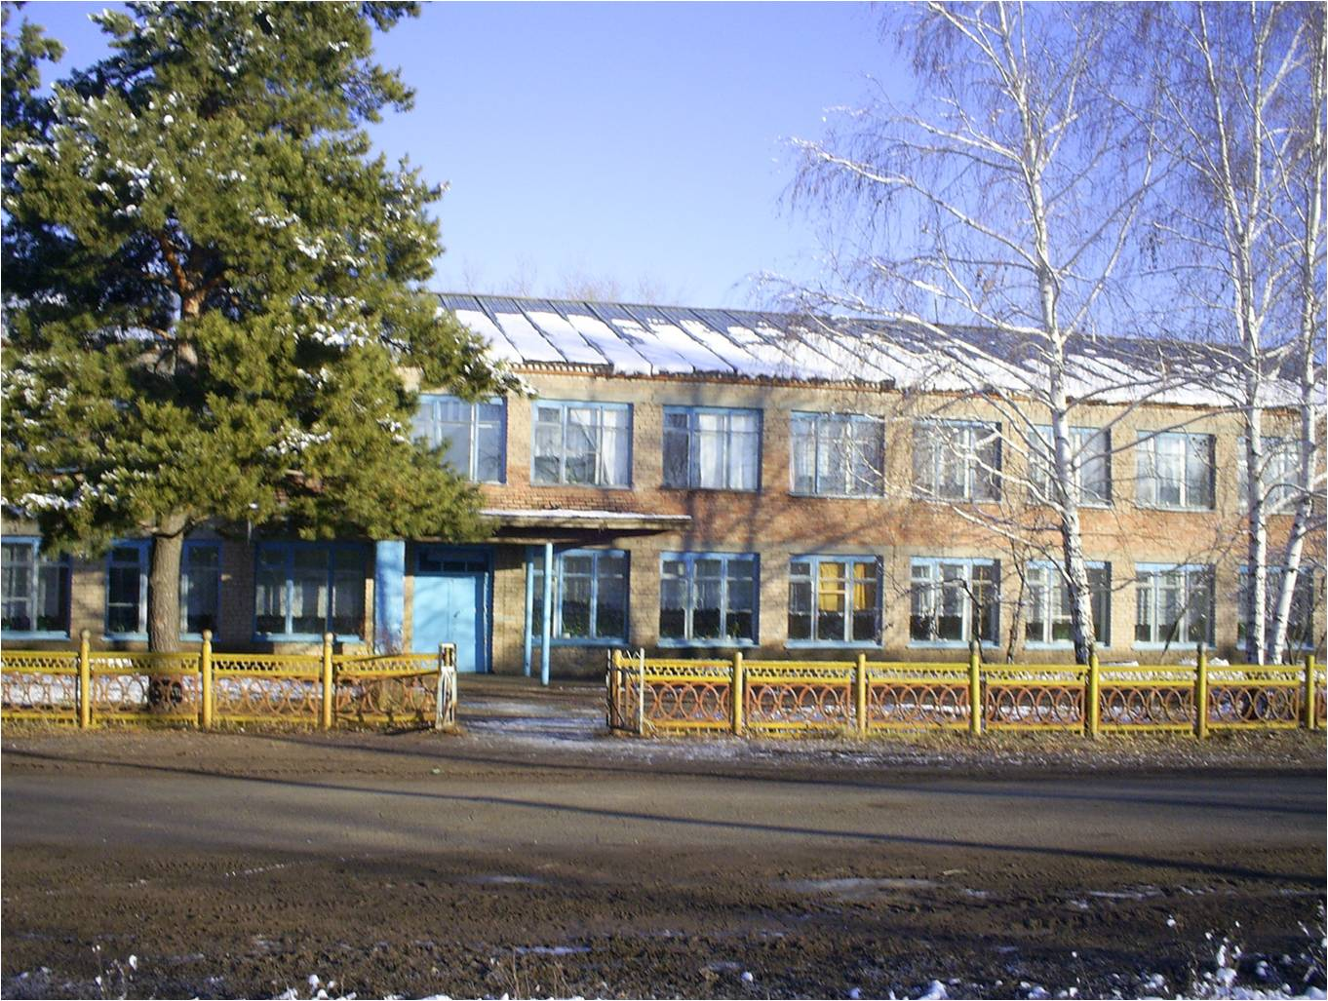
Быть может, есть на свете краше
И двор, и сад, и яблонь цвет,
Но только лучше школы нашей
Для нас и не было, и нет!

Slide 20
Решили договориться:
- проявлять искренний интерес к экологической мудрости своей культуры и культур нашей многонациональной страны, изучая их мифы, сказки, легенды, потому что …;
- рассказывать друг другу и окружающим нас людям об экологической культуре коренных народов нашей местности, потому что …;
- бережно относиться к святым природным местам разных народов России (деревьям, родникам, горам и т.д.), священным животным и растениям, потому что …;
- мирно решать между собой спорные вопросы, не доводя до конфликтов, не допуская оскорбительные выпады по отношению к представителям других национальностей, потому что …
- изучать способы экологически целесообразного образа жизни наших предков, научно объяснять их и использовать в повседневной жизни для уменьшения своего «экологического следа» в природе, потому что …;
- стараться давать старым вещам вторую жизнь (…), потому что …
- не покупать лишние полиэтиленовые пакеты, потому что …
- не поджигать мусор, потому что …
- экономить электричество, выключая ненужные электроприборы и обесточивая их, потому что …
- в борьбе с насекомыми, грызунами пользоваться не отравляющими, а отпугивающими веществами, поддерживать чистоту в своем окружении, потому что …
- не уничтожать живое бессмысленно, просто ради своего удовольствия или сверх потребности для жизни, потому что …
- экономить бумагу, потому что…
- закрывать краны, когда вода нам не нужна, потому что ...
Этими совместными действиями мы внесем вклад в сохранение богатств страны ради нашего общего будущего.

